Slide 1
Você sabe o conceito de telecomunicações?
Você conhece as características do sistema de rádio comunicação TETRA utilizado no Amapá?
Você sabe os cuidados que o Miliar deve ter com o HT ? Lembra da visita técnica ao CIODES, da função de cada setor?
Você é capaz de identificar os Batalhões da PMAP através de suas numerações e seus “apelidos” ?
Você lembra o procedimento que realizamos no HT para ativar o modo de comunicação direta, sem passar pelo CIODES?
Você é capaz de transmitir ao CIODES a placa do veiculo utilizando código Q? Utiliza de forma correta o app SINESP CIDADÃO? Sabe os procedimentos?
Você conhece os principais códigos Q utilizados?
Conhece os jargões utilizados na PMAP? Consegue interpretar frases quando eles são empregados?
Conhece os procedimentos realizados via rádio ao assumir o serviço e quais informações devem ser repassadas?

Slide 2
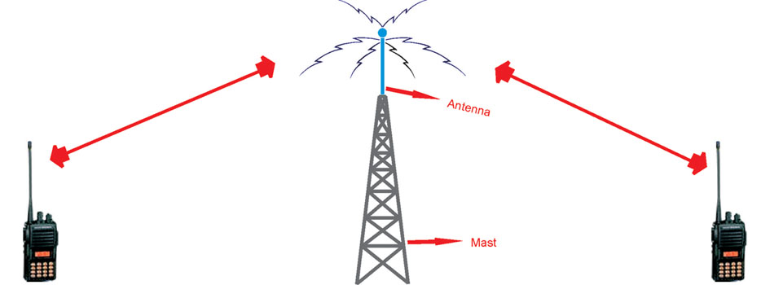
TELECOMUNICAÇÕES
CONCEITO:
“É a transmissão de informações por meios eletrônicos, usualmente envolvendo alguma distância ”

Slide 3
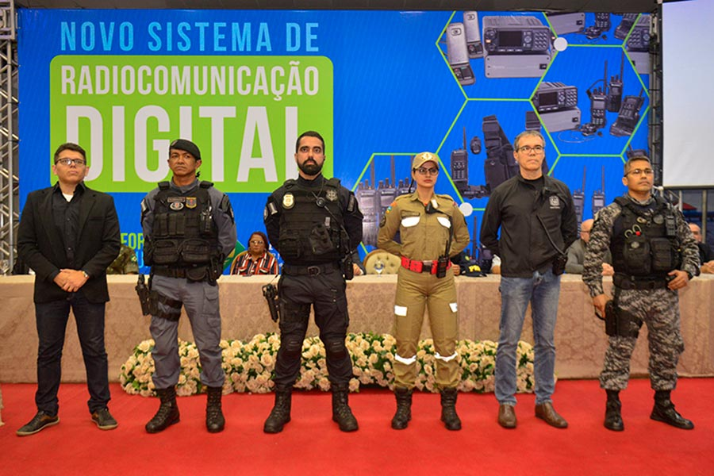
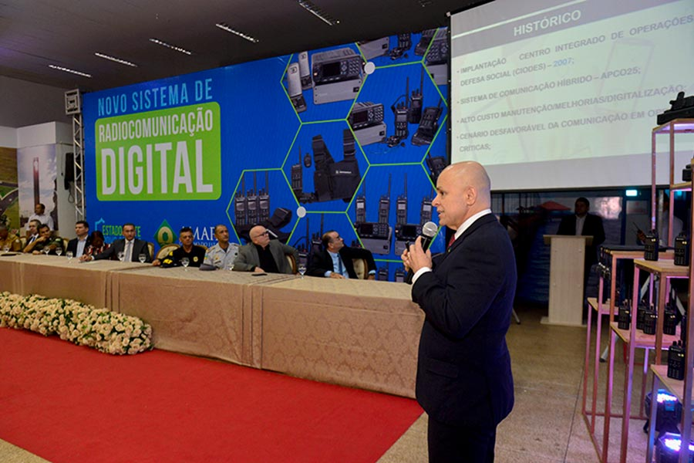
Em 30 de abril de 2019 foi inaugurado o Sistema de Radiocomunicação Digital de Missão Crítica TETRA, fruto do Termo de Cooperação entre o Governo do Amapá, através da Secretaria de Estado da Justiça e Segurança Pública (SEJUSP), e a Secretaria Nacional de Segurança Pública (SENASP), do Ministério da Justiça e Segurança Pública.

Slide 4
NOVO SISTEMA DE RÁDIO DIGITAL - TETRA
Sistema de Radiocomunicação Digital de Missão Crítica TETRA
Banda : 380 / 400 Mhz (Específica de Segurança Pública)
Tráfego simultâneo de Voz e Dados;
Localização de Veículos e Pessoas (GPS);
Rede Segura: Controle de Acesso e Encriptação;
Gestão da Rede/Usuários/Terminais

Slide 5
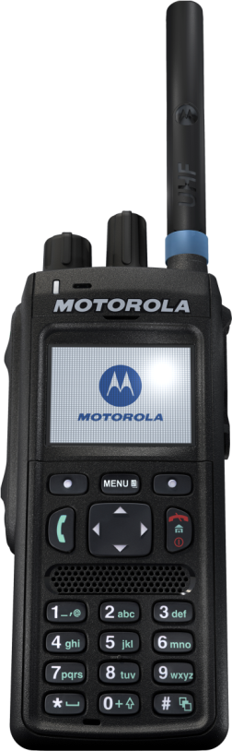
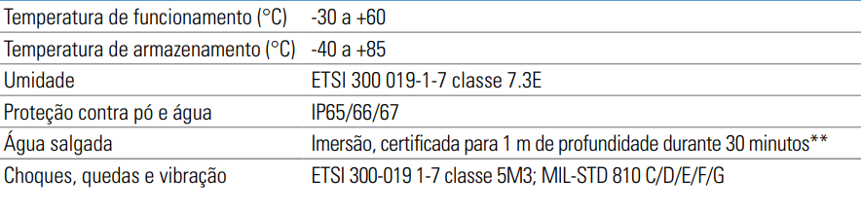
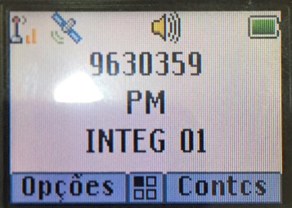
Cuidados com o rádio
Nunca levante o rádio pela antena, ele pode quebrar internamente sem que você perceba reduzindo a performance do equipamento
Quando no carregador sempre desligado

Slide 6
UNIDADES OPERACIONAIS – BATALHÕES PM
1º BPM | TIGRE
2º BPM | FALCÃO
3º BPM | BA (BATALHÃO AMBIENTAL - SANTANA)
4º BPM | BETA (SANTANA)
5º BPM | BOPE – BATALHÃO DE OPERAÇÕES ESPECIAIS
6º BPM | FORTE
7º BPM | ARAGUARI(Porto Grande)
8º BPM | ÁGUIA – BATALHÃO COMANDO e SERVIÇOS
9º BPM | BATALHÃO POLICIAMENTO TRÂNSITO – BPTRAN
10º BRPM | BFT – BATALHÃO DE FORÇA TÁTICA
11º BPM | LARANJAL JARI
12º BPM | OIAPOQUE
13º BPM | BPRU (BATALHÃO DE POLICIAMENTO RURAL)
14º BPM | BPRE (BATALHÃO RODOVIÁRIO ESTADUAL)

Slide 7
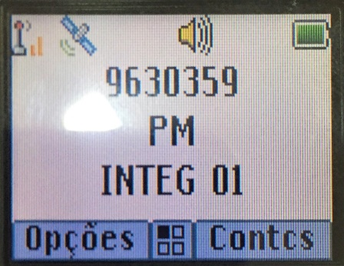
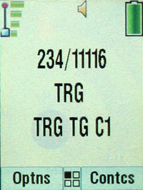

Ligando o Rádio
PRESSIONE
SEGURE
O BOTÃO
Notes:
Instruct Power On radio
Press and hold for 2 seconds
LED flashes red
Network information and ISSI appear on screen
Trainees Power On

Slide 8
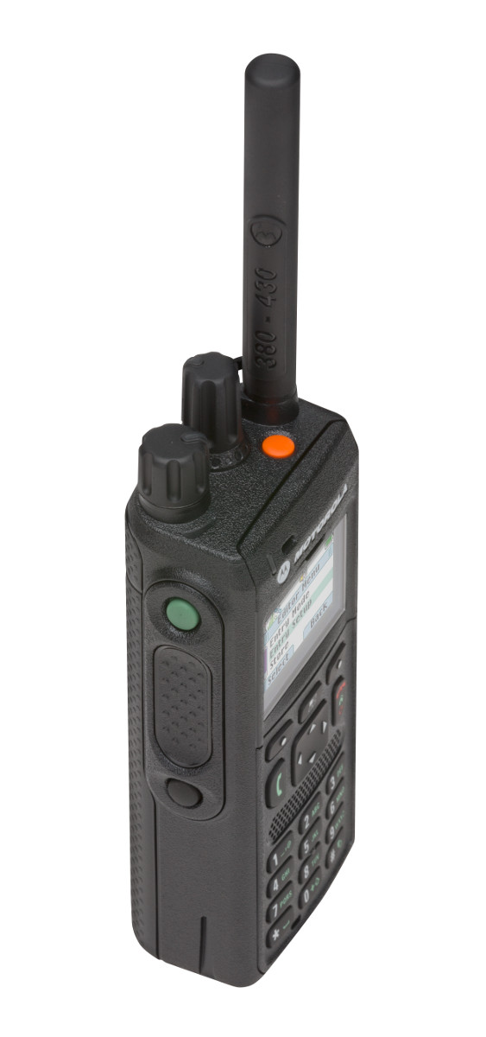
EMERGÊNCIA
Pressionar e
Segurar
Liga o Microfone
Mensagem de Alarme

Slide 9
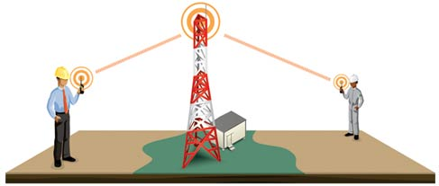
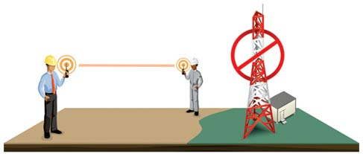
TMO
PRINCIPAL
DMO
SECUNDÁRIO

Slide 10
ALFABETO FONÉTICO MUNDIAL:
Objetiva padronizar a transmissão de palavras incomuns cuja fonética pode trazer interpretação errônea, e ainda, palavras cuja compreensão se torne difícil devido a deficiências do canal de rádio utilizado.
ALFABETO
A ALFA
B BRAVO
C CHARLIE
D DELTA
E ECHO ( ECO )
F FOXTROT
G GOLF
H HOTEL
I ÍNDIA
J JULIETE
K KILO
L LIMA
M MIKE ( MAIQUE )
N NOVEMBER
O OSCAR
P PAPA
Q QUEBEK
R ROMEU
S SIERRA
T TANGO
U UNIFORM
V VICTOR
W WHISKEY ( UISQUE )
X XRAY ( ECSREI )
Y YANKEE ( IANQUI )
Z ZULU

Slide 11
CÓDIGO NUMÉRICO:
NÚMEROS | ALGARISMOS
1 | PRIMEIRO
2 | SEGUNDO
3 | TERCEIRO
4 | QUARTO
5 | QUINTO
6 | SEXTO
7 | SÉTIMO
8 | OITAVO
9 | NONO
0 | NEGATIVO
Da mesma forma que o Alfabeto Fonético Mundial, os numerais, auxiliam na codificação das mensagens na Rede Rádio.
- NÚMERO REPETIDO
# Duas vezes: Dobrado;
# Três vezes: Triplicado;
#Quatro vezes: Quadruplicado;

Slide 12
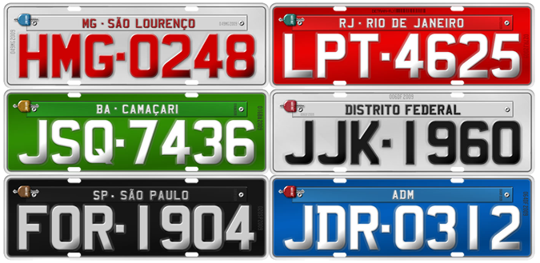

Slide 13
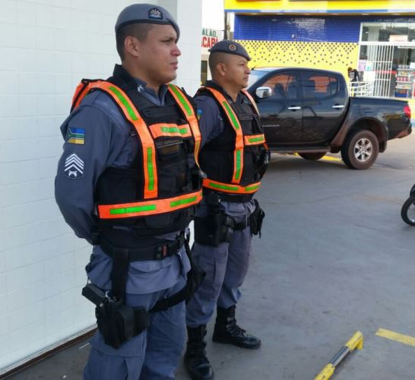
VOCÁBULOS UTILIZADOS NO SERVIÇO POLICIAL MILITAR
- STIVE: Policial
- NIL / NIL TOTAL: Positivo, favorável
- DESCONFIA: Observe com mais atenção
- NOVIDADE: algo/alguém suspeito
- BARCA : Viatura
- AFUNDAR : Deslocamento
- DISNIL / DISNIL TOTAL: Negativo, desfavorável

Slide 14
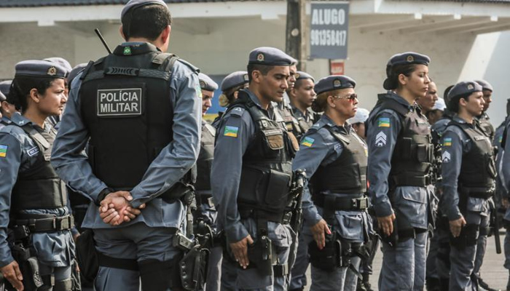
JARGÕES MILITARES
- CAXIAS/CAXIAGEM: Perfeccionista
- BOÇAL E SOBERANO: Autoestima elevada
- CAGANDO E ANDANDO: Não dar atenção
- ÚLTIMA FORMA: Ignorar o ultimo comando dado
- PAGAR MISSÃO: Determinar que se faça algo
TOCAR O ZARALHO: baderna, bagunça
- LIXO/LIXEIRA: Policial mal apresentável (uniforme)
- PADRÃO: Tarefa bem executada, policial bem uniformizado
- COBERTO E ALINHADO: Policial bem Apresentável (uniforme)

Slide 15
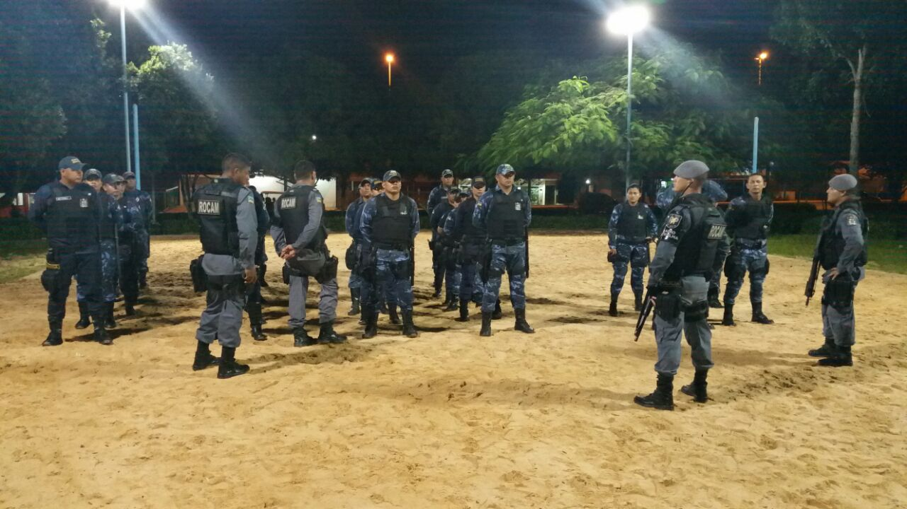
JARGÕES MILITARES
- DAR O GOLPE: enganar, ludibriar
- VOADOR: desatento, faz tudo errado
- DESUNIDO: só pensa em si, individualista
- MOITA: que se esconde, se omite
- MODERNOS: últimos colocado, novos na Corporação
- ANTIGOS: Primeiros colocados, já a bastante tempo na Corporação
- DESENROLADO: sabe realizar todas as tarefas

Slide 16
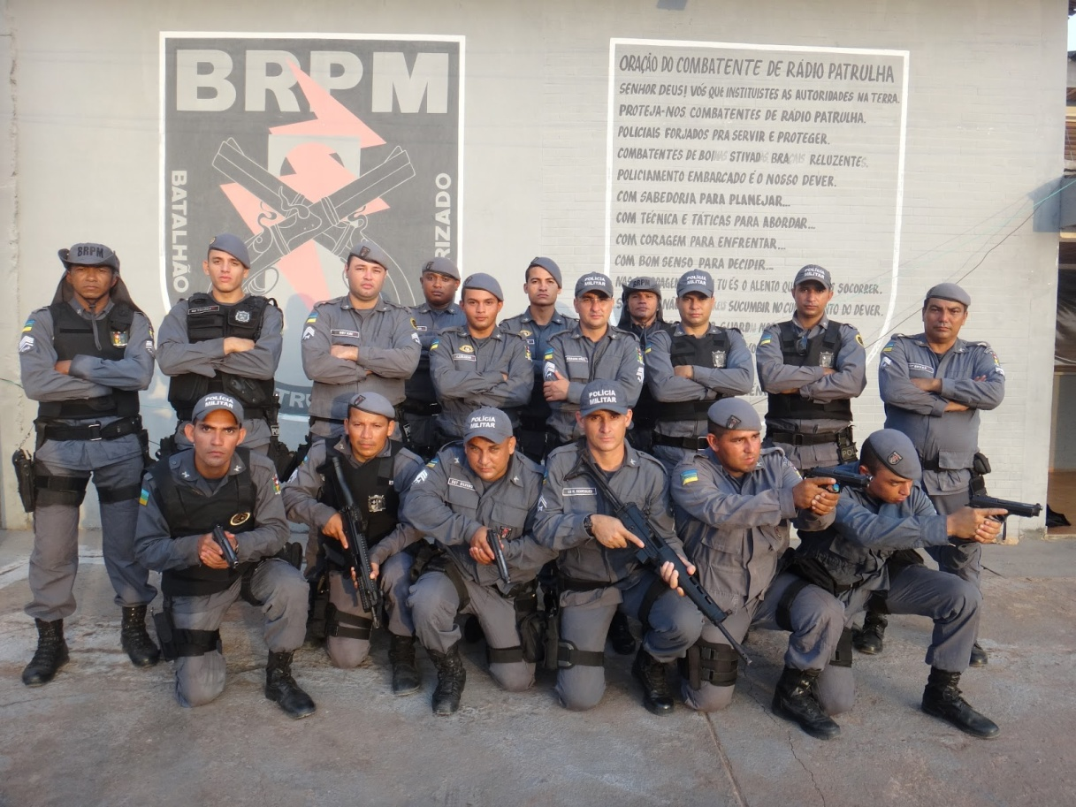
JARGÕES MILITARES
- ACOCHAMBRAR: fazer “vista grossa”
- BIZU: dica útil, importante
- EMBUSTE/EMBUSTEIRO: Conversa fiada
- TORAR: dormir
- ALOPRAR: perder o controle emocional
- DAR O PRONTO: comunicar o resultado da tarefa sob sua responsabilidade
- FIRMAR A CARCAÇA: aguentar a pressão, ter firmeza, bom ânimo
- BIZÔNHO, BIZONHAR: que costuma errar por desatenção

Slide 17
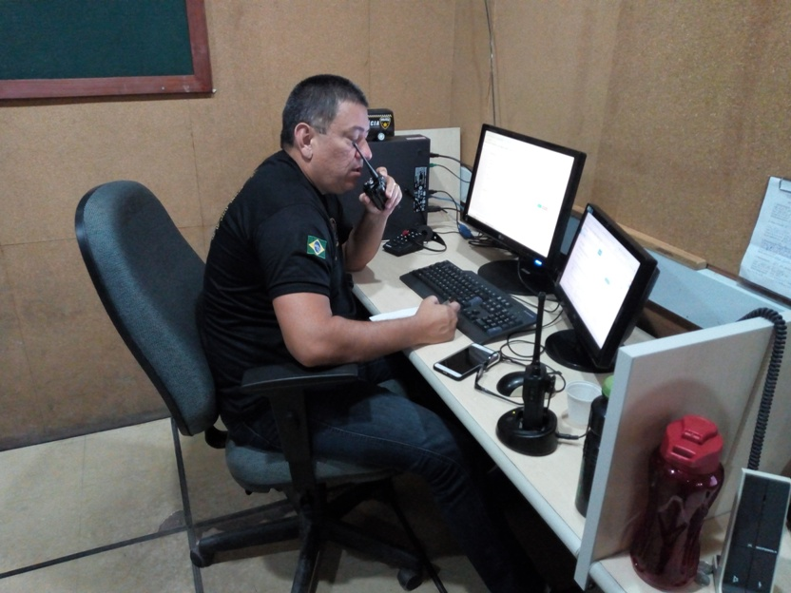
CÓDIGO “Q”- MAIS UTILIZADOS NA REDE RÁDIO
QAP – NA ESCUTA
QBU – PESSOA COM PROBLEMAS MENTAIS
QRA – QUEM OPERA?
QRD – À CAMINHO/EM DESLOCAMENTO)
QRJ – REFEIÇÃO
QRU – NEGATIVO
QRV – PRONTO/PREPARADO

Slide 18
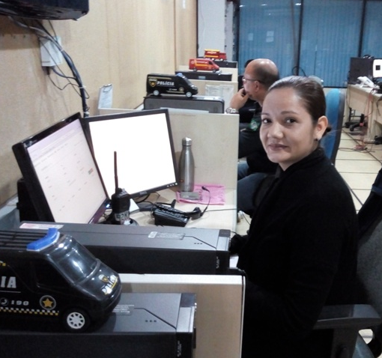
CÓDIGO “Q”- MAIS UTILIZADOS NA PMAP
QRX – AGUARDE
QSJ – PAGAMENTO NA CONTA
QSL – ENTENDIDO ou POSITIVO
QSM – REPITA A MENSAGEM
QSY – MUDE DE CANAL
QSO – REALIZAR CONTATO
QTA – ANULAR MENSAGEM

Slide 19
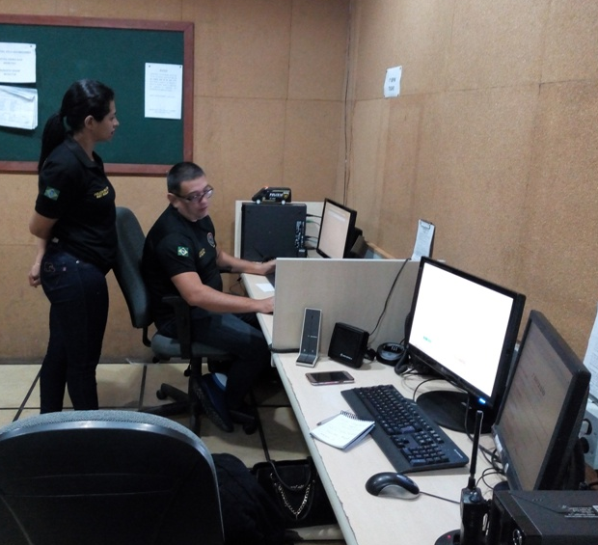
CÓDIGO “Q”- MAIS UTILIZADOS NA PMAP
QTC – CHAMADA GERAL
QTF – PONTO BASE
QTH – LOCALIZAÇÃO
QTI – Nº TELEFONE/LIGAÇÃO
QTO – OCORRÊNCIA
QUO – FISCALIZAÇÃO
TKS – OBRIGADO
QCG – QUARTEL DO COMANDO GERAL

Slide 20
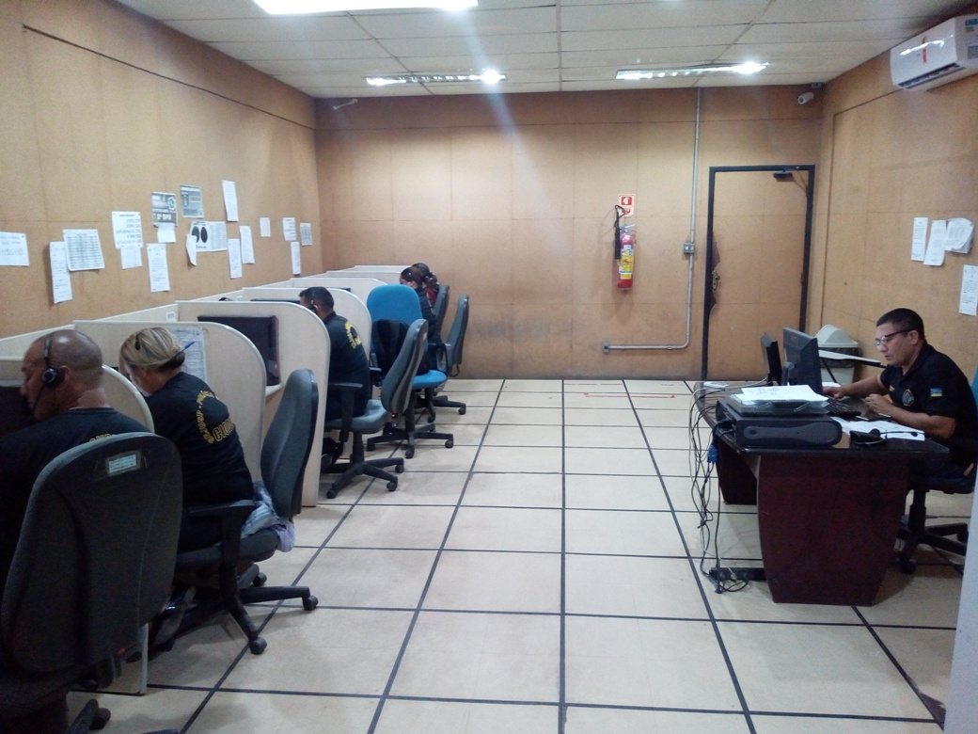
SETORES OPERACIONAIS
SETOR TELEATENDIMENTO:
Setor responsável por receber e cadastrar as demandas de urgência e emergência através 190 e 193.

Slide 21
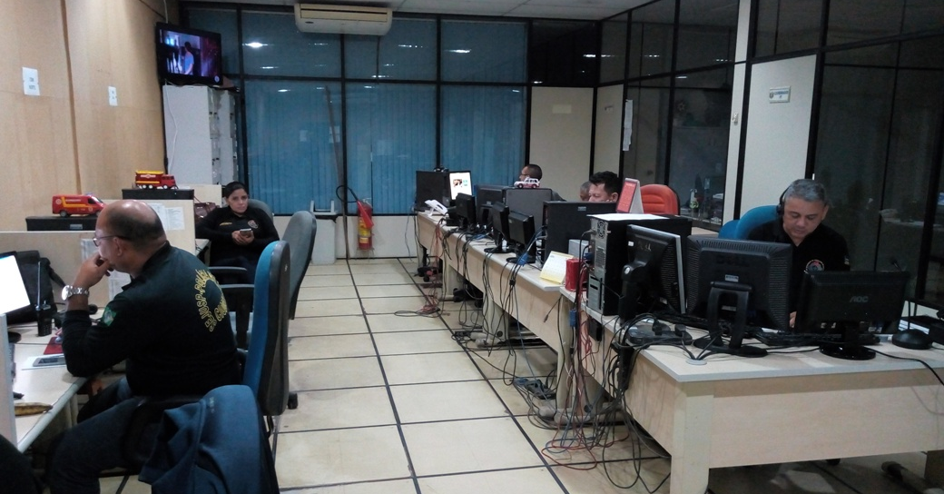
SETOR DESPACHO:
Setor responsável por realizar a triagem das ocorrências cadastradas e encaminhamento para o atendimento das viaturas de área.

